Slide 1

ORIENTACIÓN
ACADÉMICA
1º ESO
DEP. ORIENTACIÓN
IES MIRAFLORES
CURSO 2021/22

Slide 2
O SISTEMA EDUCATIVO
TITULO DOUTOR
MASTER UNIVER SITARIO
ENSINANZAS DE RÉXIME ESPECIAL:
ARTES PLÁSTICAS E DESEÑO, MÚSICA E DANZA, ARTE DRAMÁTICA
ENSINANZAS DEPORTIVAS
ENSINANZAS DE IDIOMAS
GRAO UNIVERSITARIO
FP GRADO SUPERIOR
1º E 2º CURSO
ABAU
PROBA DE ACCESO
TITULO BACHARELATO
BACHARELATO
1º e 2º CURSO
FP GRADO MEDIO
1º E 2º CURSO
TITULO ESO
4º ESO ENS.
ACADÉMICAS
4º ESO ENS.
APLICADAS
OPCIÓNS A TITULO ESO
FP BÁSICA
1º e 2º CURSO
3ºESO
2ºESO
1ºESO

Slide 3

QUE VOU ESTUDAR EN 2º ESO?
MATERIAS OBRIGATORIAS
Física e Química (3h)
Xeografia e Historia (3h)
Lingua Castelá e Lit (3h)
Lingua Galega e Lit(3h)
Matemáticas(5h)
Inglés (3h)
Educación Física(2h)
Música(2h)
Tecnoloxía (3h)
2º Lingua estranxeira (Francés) (2h)/exención ( Reforzo educativo)
ELIXIR UNHA MATERIA DE LIBRE CONFIGURACIÓN (diferente á cursada en 1ºESO)
ORATORIA
PROGRAMACIÓN
PROMOCIÓN DE HÁBITOS DE VIDA SAUDABLE
ELIXIR UNHA OPCIÓN
RELIXIÓN (1h)
VALORES ÉTICOS (1h)
Sesión de titoría (1h)

Slide 4
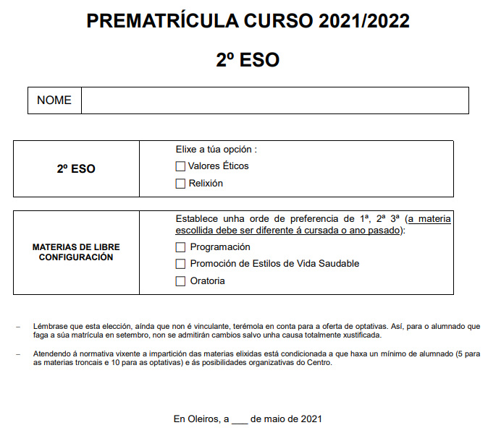


Slide 5
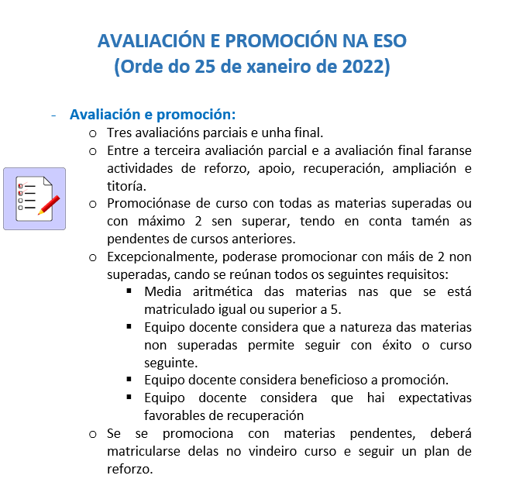

Slide 6
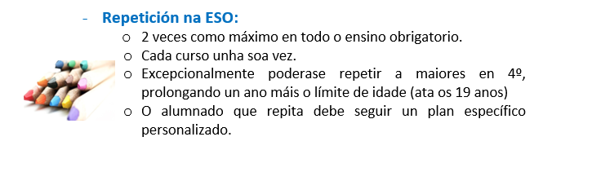

Slide 7
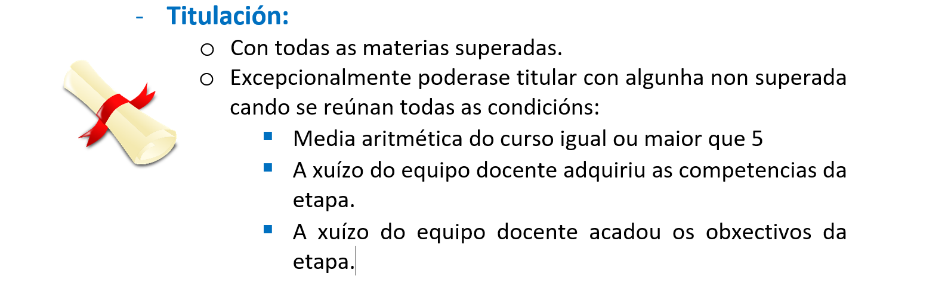

Slide 8

QUE PODO ESTUDAR DESPOIS DA ESO?
CO TÍTULO DA ESO
BACHARELATO
FP GRAO MEDIO
ENSINANZAS DE RÉXIME ESPECIAL

Slide 9

QUE PODO ESTUDAR DESPOIS DA ESO?
SEN TITULO DA ESO
FP BÁSICA (15-17 anos)
PROBA LIBRE ESO (18 anos)
ESA (18anos)
PROBA DE ACCESO A FPGM (17 anos)

Slide 10

COMO CRES QUE DEBES TOMAR TI AS DECISIÓNS ACADÉMICAS?
O que elixen os meus amigos/as?
A veces tomamos decisións “porque sempre se fixo así”.
A veces tomamos decisións importantes rápido e sen pensar, crendo que o tempo o arranxa todo.
A veces o novo ou descoñecido asusta. Que o medo non te paralice!

Slide 11
A FORMACIÓN PROFESIONAL
ENLACE Á WEB edu.xunta.gal/fp
FAMILIAS PROFESIONAIS
Dentro de cada Familia Profesional: CICLOS FORMATIVOS
Os Ciclos formativos poden ser de diferente grado: BÁSICO, MEDIO, SUPERIOR
Ciclos Básicos
Ciclos Grado Medio
Ciclos Grado Superior
GRADO UNIVERSITARIO
ACCESO
15-17 anos
Polo menos 2º ESO
Título FP Básico
Título ESO
Proba acceso
Título FP Medio
Título Bac
Proba acceso

Slide 12
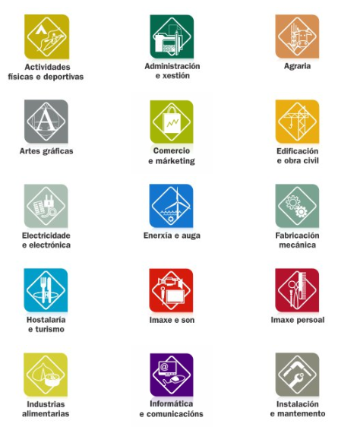
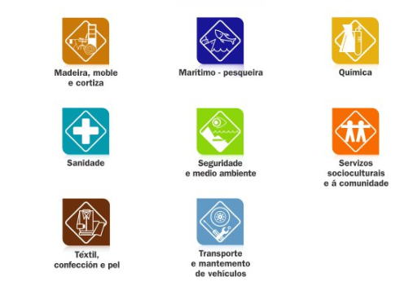
FAMILIAS
PROFESIONAIS
Enlace folletos Familias profesionais

Slide 13



ENSINANZAS DE RÉXIME ESPECIAL
ENSINANZAS IDIOMAS
EOI: Inglés, Francés, Alemán, Portugués, Galego, etc
ARTES PLÁSTICAS E DESEÑO
Escultura
MÚSICA E DANZA
Grao elemental
Xoiería
Gravado
Fotografía
Ilustración
Ebanistería
Deseño de produto
Deseño gráfico
Deseño de interiores
Deseño de Moda
Conservación e restauración de bens culturais
Grao profesional
Estudos superiores
ARTE DRAMÁTICA
ENSINANZAS DEPORTIVAS
Dirección escénica e dramaturxia
Escenografía
Interpretación
Fútbol
Baloncesto
Atletismo
Balonmán
Salvamento
Socorrismo
Deportes de inverno
Fútbol sala
Hípica
Mergullo
Vela
Piragüismo
Judo

Slide 14

Se dúbidas...
PREGUNTA, INVESTIGA, BUSCA INFORMACIÓN
No Departamento de Orientación podemos axudarche

Slide 15

NOS VINDEIROS CURSOS IREMOS PROFUNDIZANDO CADA VEZ MÁIS NAS DIFERENTES OPCIÓNS ACADÉMICAS E PROFESIONAIS
SORTE E ÁNIMO!

